Slide 1


Свободни учебни ресурси
Работна група "Образование по програмиране и ИТ"
Свободно учебно съдържание за учители
Проект "Отворено учебно съдържание по програмиране и ИТ", СофтУни Фондация
Курс „Диаграми и характеристики на оформлението на клетки и данни"
https://github.com/BG-IT-Edu
Софтуерни и хардуерни науки

Slide 2

Съдържание
͏͏Форматиране в Excel
Диаграми
Видове диаграми
2
Notes:
2

Slide 3

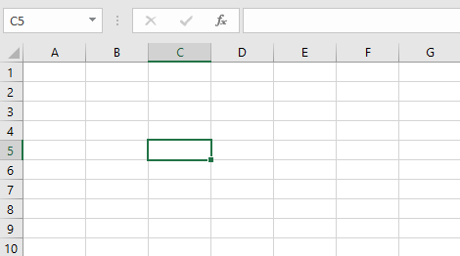
͏Форматиране в Excel

Slide 4

Външен вид на данни
Външният вид на данните се задава от панела Font, също както и при MS Word
Размер на символите
Шрифт
Цвят на символите
Стил
Рамка на клетка
Фон на клетка

Slide 5
Рамка на клетка
Рамка се поставя с:
Draw Border – сами очертавате областта, около която искате да има рамка
Draw Border Grid – изчертава рамка около всяка маркирана клетка
More Borders – отваря диалогов прозорец Format Cells

Slide 6
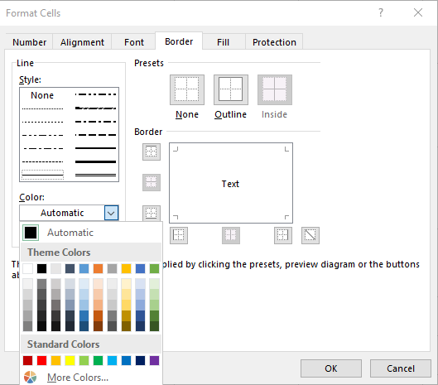
Рамка на клетка – More Borders
Стил на рамката
Място на рамката
Цвят на рамката

Slide 7

Разположение на данни в клетките
Разположението на данните се задава от панела Alignment
Вертикално подравняване
Ориентация
Пренасяне на текст
Хоризонтално подравняване
Обединение на клетки

Slide 8
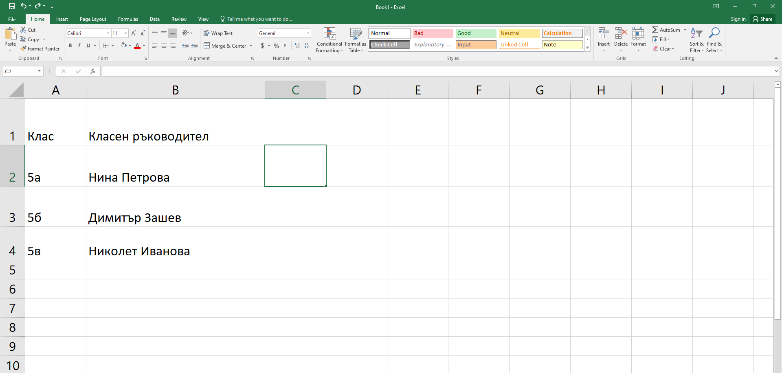
Форматиране на подравняване на клетки

Slide 9
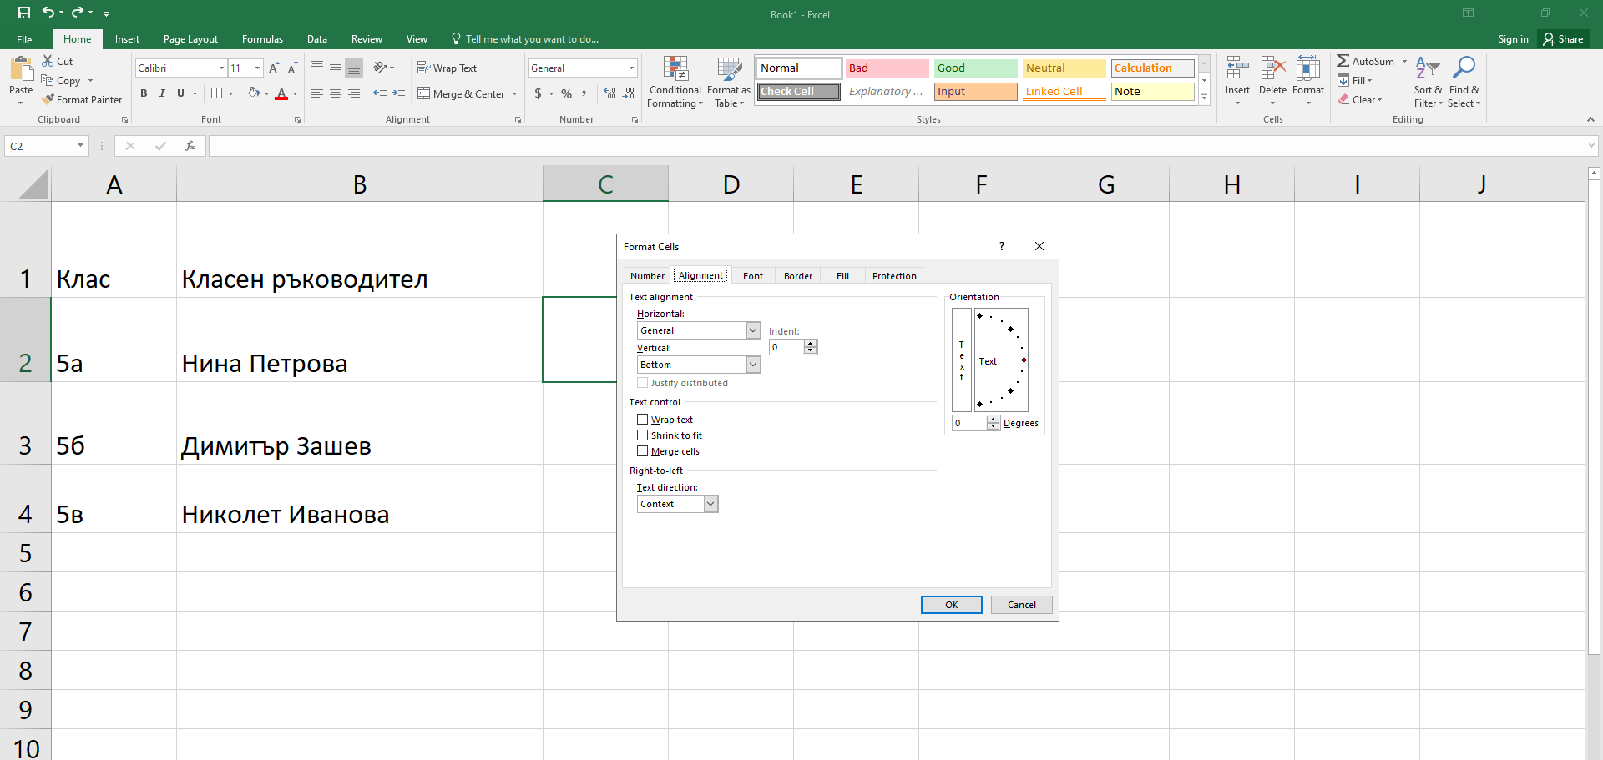
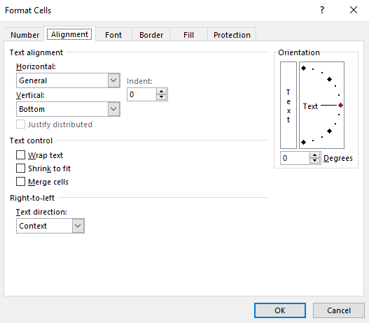
Форматиране на подравняване на клетки
Подравняване на текст
Ориентация на текст
Пренасяне на текст
Обединение на клетки

Slide 10
͏Форматиране на данни в клетки – Видео

Slide 11

Диаграми
Същност

Slide 12
Диаграми
͏Диаграми – графично онагледяване на числовата информация
Улеснява сравняването на стойности
Помага анализирането на данни
Данните и графичната им интерпретация са логически свързани
Изменението на данните води до автоматично изменение на диграмата

Slide 13
Основни части в диаграмите
Заглавие
Легенда
Графична интерпретация на данните
Надписи на въведените данните

Slide 14

Видове диаграми

Slide 15
Колонна диаграма
͏Колонна диаграма – илюстрира изменение на една или повече серии от данни

Slide 16
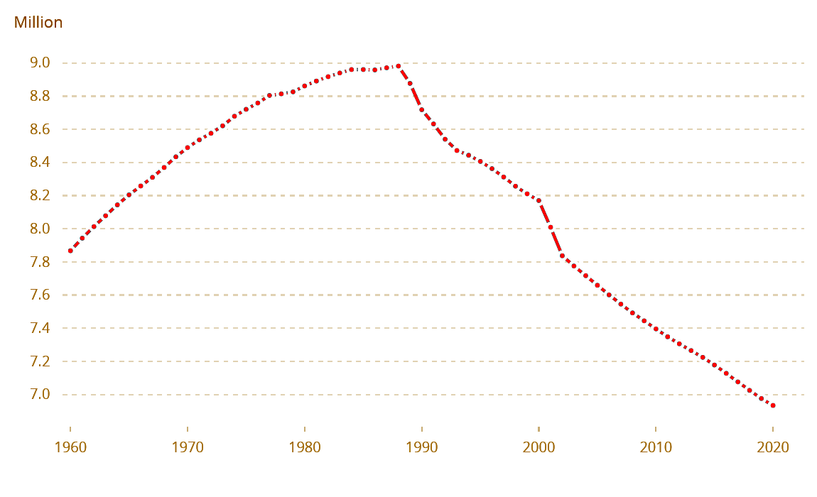
Линейна диаграма
͏Линейна диаграма – илюстрира изменение на стойности във времето
Население на България (1960-2020 г.)

Slide 17
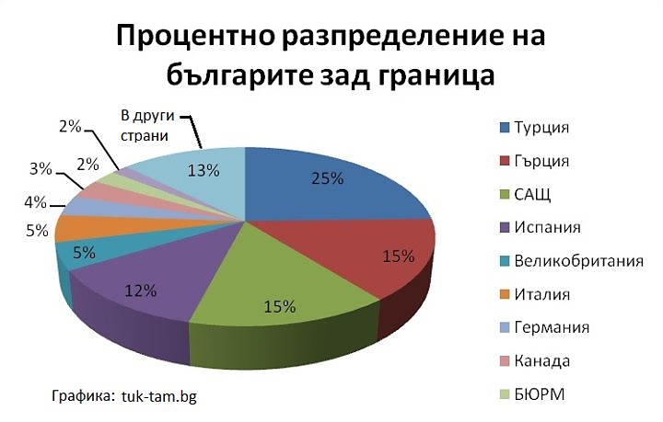
Кръгова диаграма
͏Кръгова диаграма – представя как се отнася една стойност спрямо друга
Илюстрира относителен дял спрямо цялата сума

Slide 18
Какво научихме днес?
…
…
…
Форматиране на клетки:
Шрифт, рамка, подравняване, обединение на клетки...
Диаграми – графично онагледяване на числовата информация
Видове диаграми:
Колонна
Линейна
Кръгова

Slide 19
Въпроси?
Проект "Отворено учебно съдържание по програмиране и ИТ", СофтУни Фондация (лиценз CC-BY-NC-SA)
Notes:
19

Slide 20


Лиценз
Този курс (презентации, примери, демонстрационен код, упражнения, домашни, видео и други активи) представлява свободно учебно съдържание и се разпространява под свободен лиценз CC-BY-NC-SA
Проект "Отворено учебно съдържание по програмиране и ИТ" към Фондация "Софтуерен университет":
https://github.com/BG-IT-Edu
Notes:
20

